Slide 1
사용 설명서 · V1.0
CathPlot
CATHENA·Generic 출력 데이터를 gnuplot으로 빠르게 그리는 GUI 그래프 도구
작성자 CheolWoo Kim · 작성일 2026.09.23 · Windows 10/11 (64bit)
1/25
Notes:
CathPlot 소개 프레젠테이션 시작. 프로그램명, 버전, 목적을 짧게 짚고 넘어간다.

Slide 2
목차
01
개요와 목적
02
실행 전 선행 조건
03
기본 사용 흐름
04
Plot 설정 — 제목·범례·프레임·축
05
출력 — PLOT / SAVE / PRINT /
06
Multi-Plot & 자동화(Batch)
07
Animation, Template, 제한사항과 계획
08
3D Plot
09
PIP · Animation 확장 · Function Curve/Surface
2/25
Notes:
오늘 다룰 내용의 목차입니다.

Slide 3
01 개요와 목적
gnuplot 스크립트를 직접 안 짜도 되는 그래프 도구
- CATHENA(원자로 열수력 해석 코드)와 Generic 형식의 .dat 출력 파일을 GUI에서 변수 선택·스타일 지정만으로 시각화함.
- 자동으로 *.plt 스크립트를 생성해 화면 표시·인쇄·이미지 저장까지 수행함.
단일 케이스
여러 조합 순차 생성
여러 케이스 반복
비교 인쇄
Interactive PLOT
Batch Set
Batch Queue
Multi-Plot
시계열 데이터를 빠르게 화면·파일로 확인
서로 다른 파일·변수 조합을 순서대로 그림 생성
같은 변수 조합을 여러 dat 파일에 일괄 적용
여러 케이스의 그림을 한 페이지에 배치
3/25
Notes:
CathPlot이 무엇을 위한 도구인지, 어떤 상황에서 쓰는지 설명.

Slide 4
02 실행 전 선행 조건
시작하기 전에 확인할 것
항목
내용
운영체제
Windows 10 / 11 (win32 API 기반 — 프린터 대화상자, DPI 대응 등)
gnuplot
5.0 이상 필수, 5.4 이상 권장 — 설치 시 "Add application directory to your PATH" 반드시 체크
Python
exe 패키징 버전은 내장되어 있어 별도 설치 불필요
최초 실행
백그라운드에서 gnuplot을 자동 확인·예열, 문제 있을 때만 안내
한글 경로(계정명·파일 경로)도 정상 동작하도록 인코딩 처리되어 있음.
4/25
Notes:
실행 전 반드시 확인해야 할 환경 요구사항.

Slide 5
03 기본 사용 흐름
데이터를 불러와서 그림이 나오기까지
1
2
3
4
DAT 파일 로드
변수 선택
스타일 지정
PLOT / 저장
CATHENA/Generic 자동 구분
X / Y1 / Y2, 색상·스타일
제목·범례·프레임·축 범위
화면 확인 후 인쇄·이미지 저장
5/25
Notes:
전체 사용 흐름을 4단계로 요약.

Slide 6
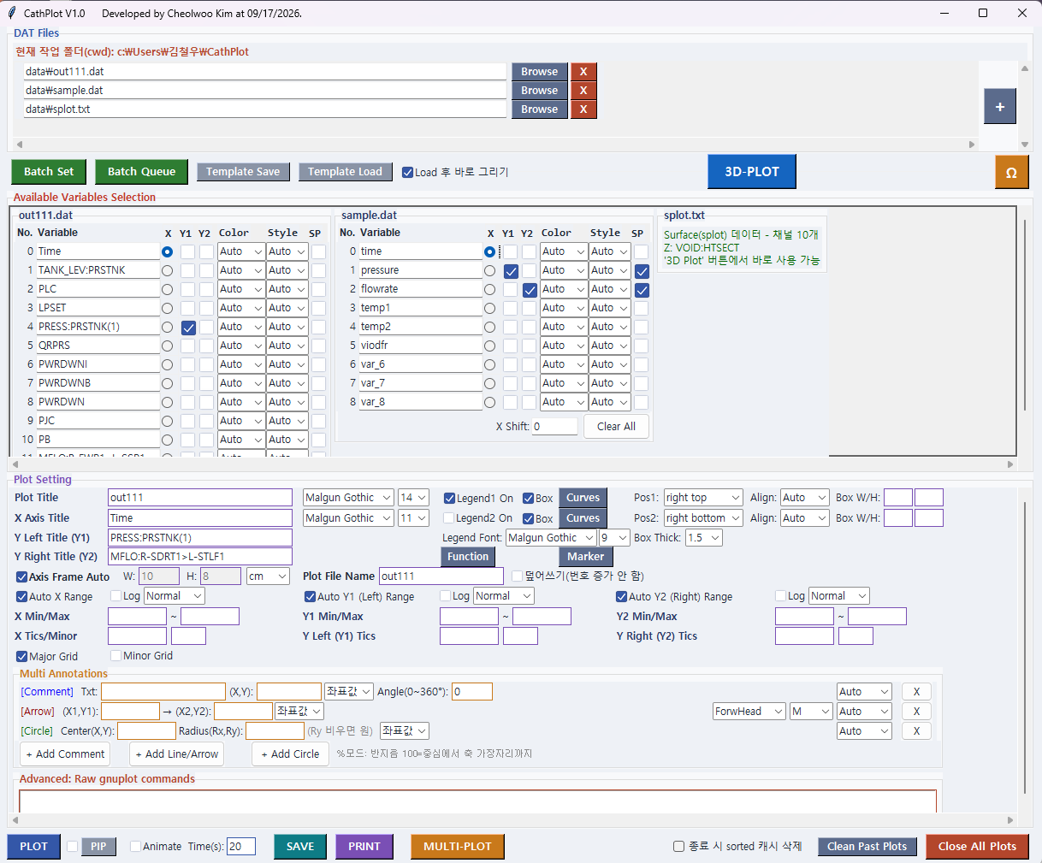
03 기본 사용 흐름
DAT 파일과 변수 선택
DAT Files
현재폴더(cwd) 표시
Browse로 dat 파일 불러오기 (cwd 기준 상대경로로 표시, 직접 타이핑+Enter로도 교체 가능)
+ 로 파일 행 추가 — 여러 dat 파일을 동시에 조합
CATHENA/Generic 형식을 자동 구분
변수 선택 표
X / Y1 / Y2 로 축 배정 (X는 파일당 하나)
X변수에 대해 Shift 가능 (ex, Time Shift)
Color / Style 로 curve별 색상·선 모양 지정
SP: Cubic Spline 옵션
변수 위 마우스오버 시 min/max 툴팁 표시
Surface 입력(splot)은 정보만 표시 - 3D에서 plot
6/25
Notes:
DAT 파일 목록과 변수 선택 표 설명. 실제 GUI 화면을 보여준다.

Slide 7
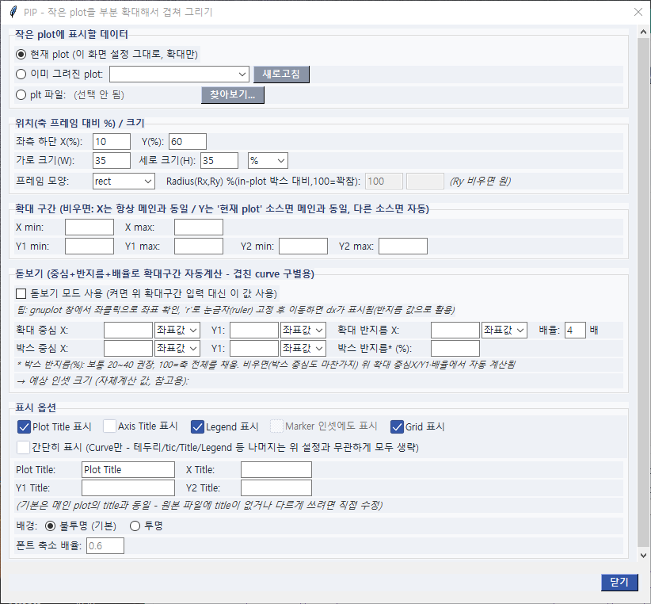
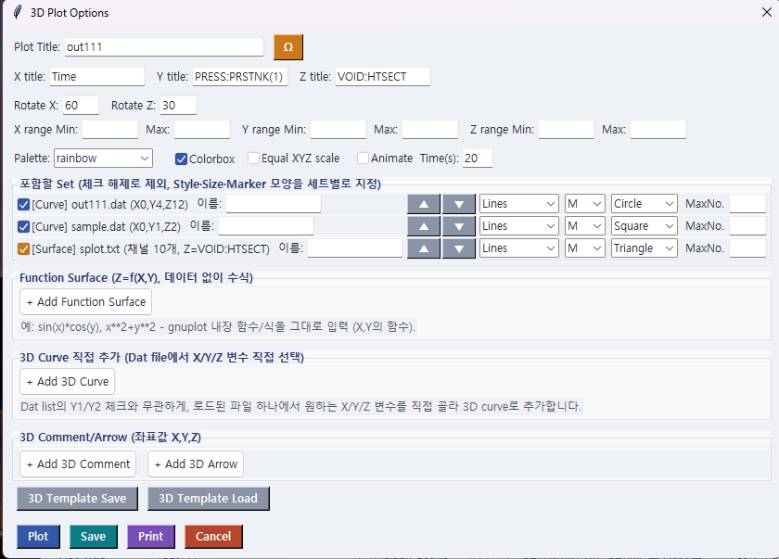
03 기본 사용 흐름
PIP 입력 화면
3D Plot 입력 화면
7/25
Notes:
DAT 파일 목록과 변수 선택 표 설명. 실제 GUI 화면을 보여준다.

Slide 8
04 PLOT 설정
제목 · 범례 · 프레임
제목 / 라벨
최대 2개
축 크기
Title & Font
Legend 1 / 2
Axis Frame
“|” 로 줄바꿈, 비워두면 변수명 자동 추적. 위·아래첨자는 _{}/^{} 문법 지원
위치 프리셋 또는 좌표 직접 입력, curve별 마커 모양·크기 설정, Box 크기 직접 지정 가능. Curves 버튼으로 표시할 curve를 Box1/2 각각 독립 선택·순서 지정.
Font/크기는 Annotation Comment, 좌표축의 Tic에도 공유함.
Auto 또는 W/H 직접 지정. 제목·라벨·범례 여백은 이 값에 더해짐
Ω 버튼으로 그리스 문자(α β γ Δ θ μ Ω 등)를 클릭 삽입할 수 있음.
8/25
Notes:
Plot 설정의 제목/폰트/범례/프레임 관련 핵심 개념 설명.

Slide 9
04 PLOT 설정
축 범위와 눈금
필드
설명
Auto Range
데이터 범위에 맞춰 Min/Max 자동 계산 (Max는 여유를 두고 올림)
Log
로그 스케일 전환, 범위는 10의 거듭제곱 단위로 자동 정렬
Tics / Minor
주·보조 눈금 간격 — Auto Range와 별개로 직접 지정 가능
Major / Minor Grid
격자선 표시 여부
9/25
Notes:
축 범위와 눈금 관련 설정.

Slide 10
04 PLOT 설정
주석(Annotation) · Advanced
필드
설명
Multi Annotations
Comment / Arrow / Circle 세 종류 주석
- 행마다 좌표를 %(화면 0~100 비율) 또는 실제 데이터 좌표값으로 선택 가능
Annotation 색상·모양
행마다 커브 색상 팔레트에서 개별 색상 지정(기본 Auto), Arrow 머리 크기는 S/M/L/XL 프리셋, Circle은 반지름(Rx,Ry) 지정(%모드 100=축 가장자리에 닿음)
- 3D는 Comment/Arrow만 지원(Circle 제외)
Marker 자동 밀도
선(line)은 항상 매끄럽게 전체 데이터로 그리고, 마커만 목표 개수(약 20~30개)로 듬성듬성 표시 - Max#를 직접 지정하면 그 개수로 고정
자유 입력창에 쓴 gnuplot 명령어가 생성 스크립트의 plot 직전에 그대로 삽입됨
- Template/Batch Queue/Set에도 함께 저장·적용
Advanced: Raw gnuplot
10/25

Slide 11
05 출력
PLOT / SAVE / PRINT
PLOT
SAVE
PRINT
인터랙티브 gnuplot 창을 띄움 — 마우스로 확대/축소 가능
pdf/png/svg/jpg/emf/eps 중 선택해 파일로 저장 (PNG/JPG는 PDF와 동일하게 나옴)
EMF로 변환해 프린터로 직접 인쇄 (PDF 뷰어 불필요)
PRINT/SAVE의 Frame 크기는 저장된 값이 아니라 실행 시점의 화면(GUI) 설정을 따름 (Batch Queue/Set은 예외).
11/25
Notes:
하단 버튼들의 역할 설명.

Slide 12
05 출력
Animation (X 진행 애니메이션)
필드
설명
Animate + Time(s)
PLOT 옆 체크박스 켜고 재생 시간(초, 기본 20) 입력 후 PLOT 클릭 - X변수 진행에 따라 curve가 순차적으로 그려짐
진행 표시
화면 좌하단에 진행률(%)과 현재 X값이 실시간 표시, 세로선(playhead)이 지금 위치를 가리킴
Animation Control 패널
Pause/Resume, -Slower/+Faster, Exit Animation 버튼 - 파일 기반 제어로 gnuplot 창에 키보드 포커스가 없어도 항상 정상 동작함
GIF 저장 / PRINT 주의
Animate 켠 채 SAVE(현재 화면 설정)로 GIF 저장, PRINT는 정적 화면으로 인쇄됨(안내 메시지 표시)
12/25

Slide 13
06 MULTI-PLOT
여러 plot을 한 페이지에
Interactive PLOT으로 그려둔 그림 중 여러 개를 골라 한 페이지에 배치해 비교 인쇄·저장한다.
Multi-Plot 창 자체에 Axis Frame Auto/Manual 설정이 있음(메인 화면과 값 공유).
선택 순서대로 배치도 가능함(체크박스 켜고 Ctrl+클릭).
Layout = Auto
1/p · 2/p · 3/p · 4/p · 6/p
1/p는 axis 비율(가로:세로)을 유지, 2/p 이상은 비율 무시하고 용지를 최대한 채움 (정확히 3장이면 3/p 모양, 5장이면 3+2 가운데 정렬)
Axis Frame Manual은 지정한 크기·비율을 모든 칸에 동일하게 유지(칸이 많으면 axis만 비율 유지한 채 자동 축소). 실제로 겹칠 위험이 있는 방향만 경고 + Save/Print 전 결과 미리보기로 진행/취소 선택 가능
13/25
Notes:
Multi Print/Save 레이아웃 옵션 설명.

Slide 14
06 자동화(BATCH)
Batch Set vs Batch Queue
완전한 여러 조합, 순서대로
하나의 레시피, 여러 파일
Batch Set
Batch Queue
- 파일명까지 포함된 Template들을 순서대로 실행함.
- 서로 완전히 다른 파일·변수 조합도 가능함.
- 순서를 txt로 저장·불러오기(List Save/List Load).
- 메모장 편집은 닫으면 자동 반영, 실행 전 저장 확인.
- 첫 글자가 #, =, **, ! 중 하나면 주석(! 이후 부분도 주석)
- 콤마/공백/탭 구분 다중 파일, 확장자 생략 지원.
- Y1/Y2/X 선택과 스타일을 한 번 정하고, 같은 구조의 여러 dat 파일에 반복 적용함.
- 파일명은 큐에서 매번 다르게 지정.
14/25
Notes:
Batch Queue와 Batch Set의 차이를 명확히 짚는다. 두 자동화 방식의 핵심 차이를 강조.

Slide 15
07 TEMPLATE
설정을 저장하고 재사용하기
Template Save로 스타일·제목·범위·범례·변수 지정 전체를 JSON으로 저장
Template Load로 화면에 그대로 복원 (Tip: "Load 후 바로 그리기"/"덮어쓰기" 체크박스로 반복 확인 편하게)
기본 폴더 cwd/template, 기본 파일명 {Plot File Name}_{번호}.json
텍스트 편집기로 직접 열어 수정 가능한 구조 (Comment : 첫 글자가 “#, =, !, **”인 line, “!”이후 문자)
{
"filename": "CathPlot_1",
"file_assignments": [{
"filename": "case1.dat",
"x_output_no": 0,
"y1_output_nos": [3, 7]
}]
}
15/25
Notes:
Template 저장/불러오기 기능 설명.

Slide 16
08 3D PLOT
옵션과 조건
필드
설명
3D 조건
파일마다 Y1(Y)1개+Y2(Z) 1개 필요, 또는 CATHENA surface(splot) 파일
Style / Palette
Lines/Points/Linespoints/Color Palette · rainbow 등으로 Z값을 색으로 표현
Marker / Legend
세트별 모양으로 파일 구분(색은 Z값 전용이라 legend는 모양+이름으로 표시)
Equal XYZ / Time range
필요시 축 비율 고정 / 특정 시간 구간만 표시
16/25

Slide 17
08 3D PLOT
인터랙티브 창 키 기능
t
Ctrl+P
P / N / J / E / S
현재 회전각 기준으로 X/Y title 재정렬 + 화면에 각도 표시
현상태 저장 가능 지점*
지금 화면을 그대로 기본 프린터로 인쇄
지금 화면을 PDF/PNG/JPG/EMF/SVG로 저장
팝업의 Save/Print는 Rotate X/Z 입력칸 값(초기 설정)을 그대로 사용함
- 마우스로 돌린 각도를 반영하려면 t로 확인한 값을 입력칸에 옮겨 적어야 함. p,n 키로 확대 이력 이동,
Shift+R로 전체 초기화 가능 (2D도 동일) , u키도 유사 기능 (3D 회전 외)
- t 안내 문구는 3초 후 자동으로 사라짐. Plot 버튼은 눌러도 팝업이 안 닫혀 회전각을 바꿔가며 반복 실험 가능
- z키는 마우스 휠로 흐트러진 Y/Z range를 팝업 입력값으로 즉시 복원
3D Template Save/Load(2D와 별개) 및 Batch Set 3D 연동도 지원.
Save/Print는 실행 후 팝업이 자동으로 닫힘.
Shift+휠 드래그로 Z축 기준점(pivot)도 위/아래로 이동 가능(gnuplot 기본 기능).
Ω 버튼은 3D Comment 텍스트 입력칸에도 사용 가능.
17/25

Slide 18
08 3D PLOT
여러 Y1/Y2 짝 · 직접 추가
필드
설명
다중 Y1/Y2 짝짓기
파일당 Y1/Y2가 여러 개면 그 수만큼 3D curve 생성(기본은 클릭 순서 자동 짝짓기)
짝 확인 팝업
개수가 안 맞거나 확인 필요시 팝업에서 Y1/Y2 짝을 직접 선택·변경(파일 제외 가능)
3D Curve 직접 추가
Dat 파일에서 X/Y/Z 변수 직접 선택해 curve 추가, 이름·Style·Marker 개별 지정
Batch Set 연동
3D Template에 저장된 확정 짝(curve_pairs) 재사용, 없으면 자동 추정
18/25

Slide 19
07 알아두면 좋은 것들
참고하면 유용한 동작 방식
X변수를 지정하지 않으면 자동으로 0번(Time) 사용
경고성 메시지는 팝업 없이 plot/cathplot_warnings.log에 기록됨
예상치 못한 오류는 항상 팝업으로 표시됨 (조용히 죽지 않음)
Interactive 창은 Frame Size와 무관하게 항상 1000×700으로 표시됨
일부 프린터는 Landscape 인쇄 시 콘텐츠만 90도 회전해 처리함
19/25
Notes:
알아두면 좋은 팁들.

Slide 20
07 제한사항과 계획
알려진 제한사항 & 다음 계획
알려진 제한사항
다음 계획
EPS는 기본 뷰어로 안 열림 (GSview/Inkscape 필요)
Legend 자동 폭 계산은 알려진 폰트면 실측, 아니면 추정 - 필요시 Box W/H 직접 지정 가능
Interactive 창을 크게 리사이즈하면 요소 비율이 어긋날 수 있음
기타 수정 필요 사항 지속 반영
2026.09.23 업데이트: Basic Plot 문제 목록 18건 수정 완료(로그스케일 크래시, Auto range 정밀도, Batch Set 파일명·폰트·주석·범례 버그, Marker 순서·Pentagon 추가 등) - 상세는 사용설명서 참고
20/25
Notes:
현재 제한사항과 다음 정식 버전 계획.

Slide 21
09 PIP
부분 확대(Picture-in-Picture) inset
필드
설명
위치 / 크기
Pos X/Y(%), Size W/H(%) 로 인셋 박스 위치·크기 지정
Clip Shape
Rect(사각형) / Circle(원) / Ellipse(타원) - 원·타원은 반지름(Rx,Ry,%, 100=꽉참)까지 지정
배경 투명도(Opacity)
불투명(기본) / 투명 중 선택 - 큰 dat 파일에서도 빠르게 처리되도록 중간(반투명) 값은 지원하지 않음
Source
현재 화면 / 저장된 plot / .plt 파일 - 세 가지 방식으로 인셋에 그릴 curve를 지정
표시 옵션
Plot Title/Axis Title/Legend/Marker/Grid 켜고 끄기(기본 체크 여부는 원본을 보고 자동 판단) + 각 title 텍스트를 메인 plot 값 기본으로 직접 지정 가능
간단히 표시 기능: curve만 표시 (Title/Legend/Grid 등 나머지는 무관하게 생략, 파일 저장/인쇄에도 동일 적용)
21/25

Slide 22
09-1 돋보기
돋보기(Magnifier) - 중심+반지름+배율로 확대구간 자동계산
필드
설명
확대 중심 / 확대 반지름 / 배율
확대 중심 X, 확대 중심 Y1, 확대 반지름 X, 배율을 한 줄에 입력 - 좌표값/% 선택 가능
(기본 좌표값)
인셋 위치·크기(배율 기반), Y1 확대범위(그 X구간 실제 데이터로 자동), main plot 위
점선 원 표시
자동 계산 항목
인셋 박스 직접 지정(선택)
"박스 중심/박스 반지름"(반지름 100%=축 프레임 전체를 채움) 입력 시 그 값 우선
- 비워두면 확대 중심과 자동으로 겹침
여러 curve 겹침 구별
겹친 curve/marker를 확대해서 눈으로 바로 구별 - 'r' 키로 눈금자 고정 후 dx 확인 가능
간단히 표시 기능: curve만 표시 (Title/Legend/Grid 등 나머지는 무관하게 생략, 파일 저장/인쇄에도 동일 적용)
표시 팁
완전투명 배경이면 인셋 curve 선을 자동으로 굵게(2.2배) 그려 원본과 구별을 도와 줌
22/25

Slide 23
10 ANIMATION 확장
PIP + Animation, 3D Plot + Animation
필드
설명
PIP + Animation
인셋의 curve도 메인과 같은 X(시간)까지 그리기로 동기화되어 함께 진행
PIP 원/타원 + Animation
화면/GIF 모두 메인과 같은 방식(멀티플롯)으로 저비용 처리
3D Plot + Animation
X(Time) 진행에 따라 3D curve/surface가 점점 그려짐 - 회전각은 재생 내내 고정
GIF 저장
2D/3D/PIP 모두 SAVE에서 GIF 확장자 선택만으로 애니메이션 그대로 저장
23/25

Slide 24
11 FUNCTION CURVE / SURFACE
데이터 없이 수식만으로 커브·곡면 추가
필드
설명
Function Curve(2D)
sin(x), 2*x**2+3*x+1 등 gnuplot 수식을 그대로 입력 - Legend·Template과 완전히 통합
Cubic Spline
Available Variables 표의 "SP" 체크박스로 기존 데이터 curve를 매끄러운 곡선으로 보간
Function Surface(3D)
Z=f(X,Y) 수식(예: sin(x)*cos(y))으로 3D 곡면 추가, 일반 curve/surface와 겹쳐 그리기 가능
Animation과 함께
Function Surface는 시간 개념이 없어 매 프레임 항상 전체가 고정 배경처럼 그려짐
24/25

Slide 25
감사합니다
CathPlot V1.0 · 문의: C. W. Kim
25/25
Notes:
마무리 슬라이드. 질문 받기.

